Slide 1


GILLESNÄMNDEN
2026

Slide 2
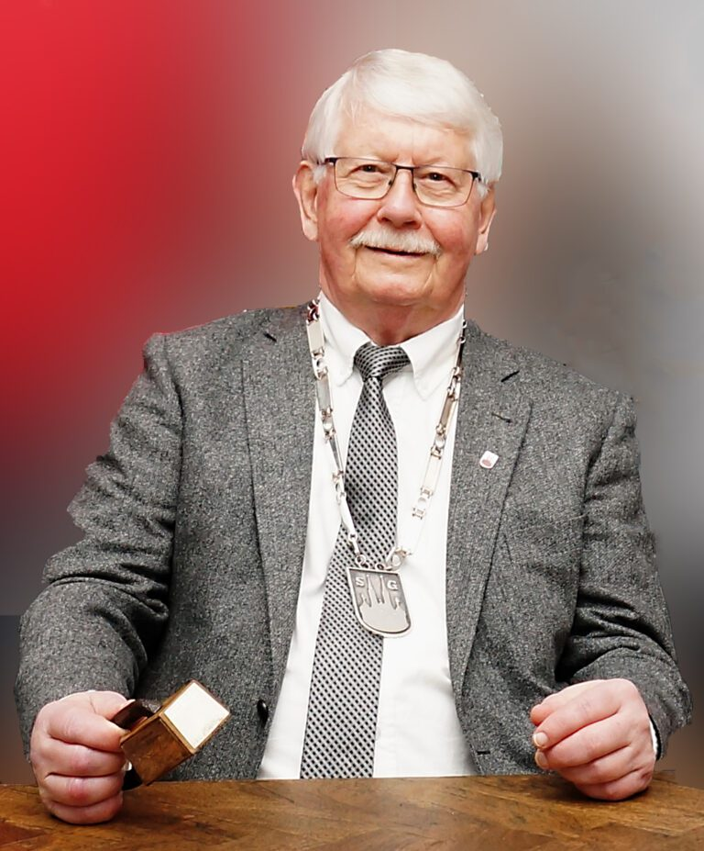
ÅLDERMAN
TOMMY KROON

Slide 3
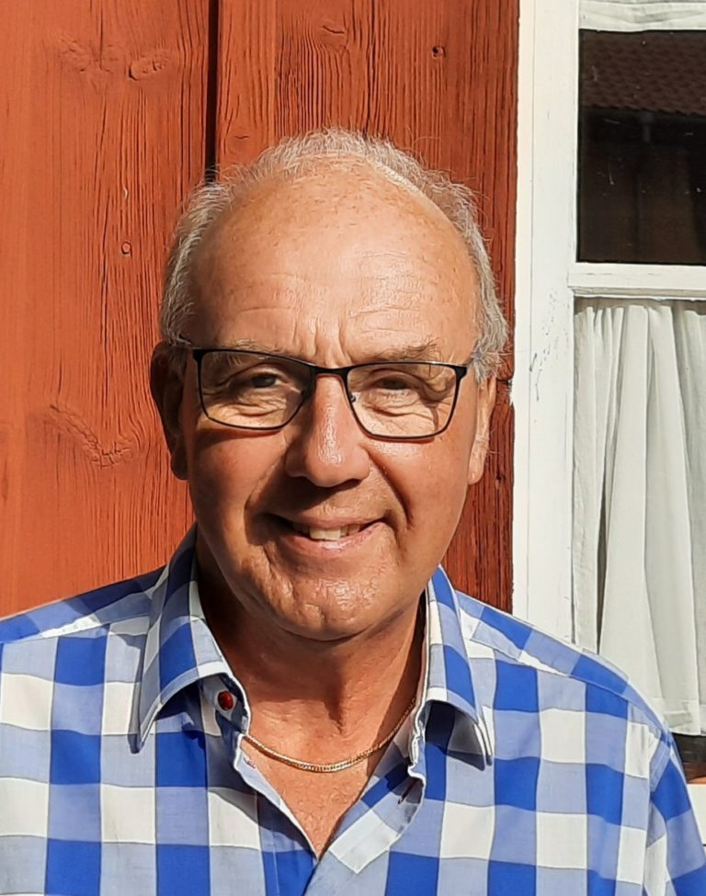
BITRÄDANDE ÅLDERMAN
GUNNAR KARLSSON

Slide 4
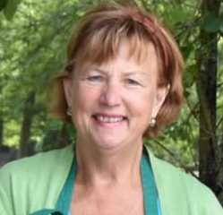
KASSABEVARARE
ANNIKA MÅNSSON

Slide 5
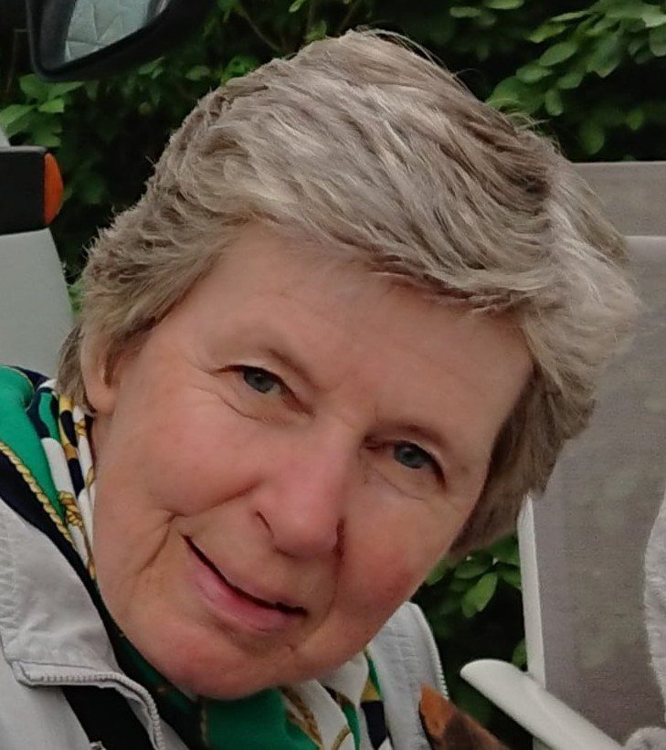
GILLESSKRIVARE
KRISTINA JOHANSSON

Slide 6
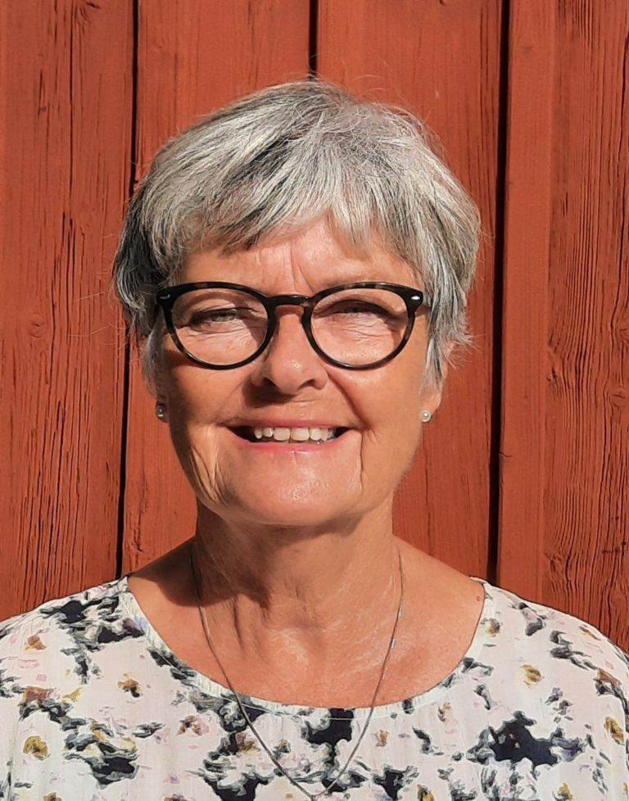
BISITTARE
GUNILLA LANDAHL

Slide 7
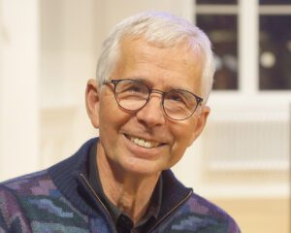
BISTTARE
CARL-OLOF ENGSTRÖM

Slide 8
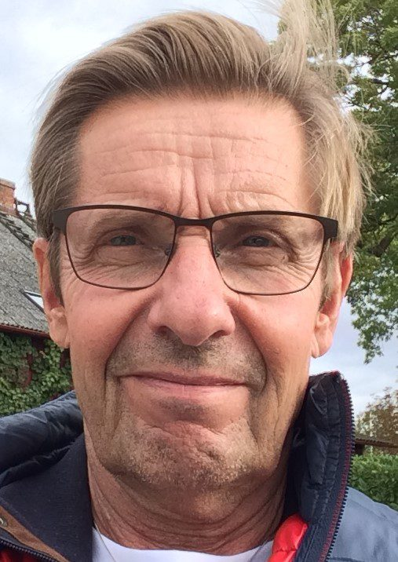
BISITTARE
GÖRAN JOHANSSON

Slide 9
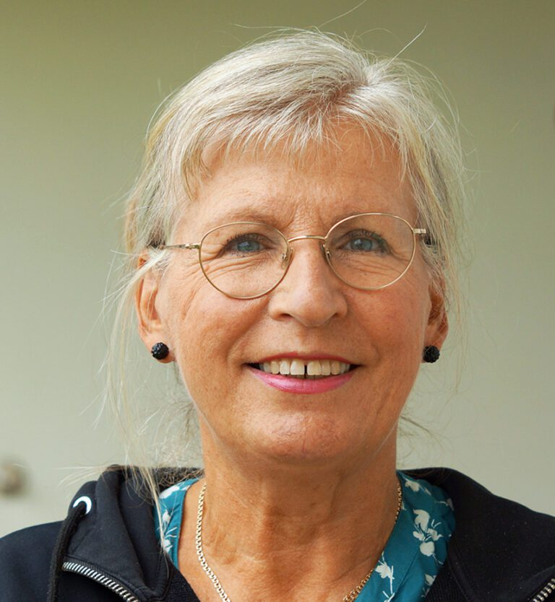
BISITTARE
LENA BRODIN

Slide 10
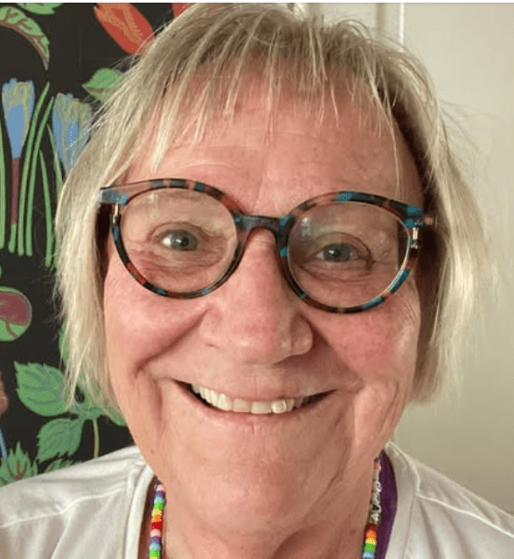
BISITTARE
PIA BERGQVIST

